Slide 1

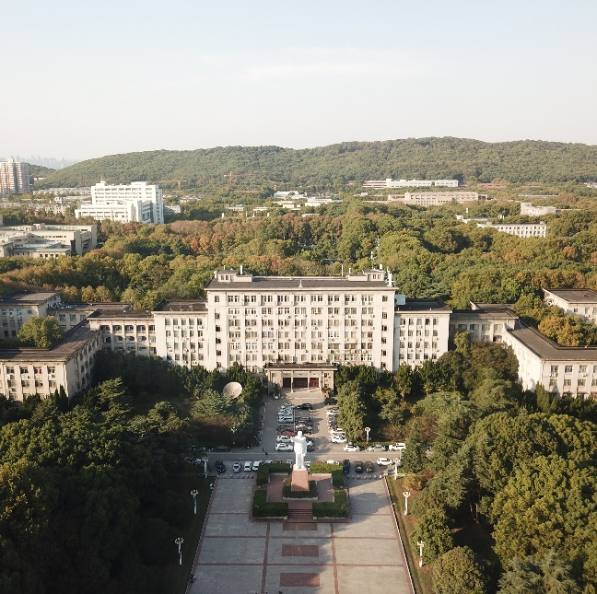

第9章 查找
哈希表

Slide 2
9.3 哈希(Hash)表和哈希法
一个哈希函数H(k)的作用是计算关键字K对应的数据元素
的存储地址。
存储过程
关键字序列：
key₁, key₂, … , key_{i}, …, key_{n}
哈希函数：
H(k)
H(key_{i})
h
哈希表L：
key_{i}
 |  | … |  | …
0 1 ..... h … m-1
这种不依赖于“比较”运算，而是依靠算数“计算”的查找方法，在理想状况下，最坏时间复杂性可以达到常量级，即T_{worst}(n) = O(1)。
H(key)
h
查找过程
key

Slide 3


9.3 哈希(Hash)表和哈希法
如何考虑关键字的分布特点构造一个哈希函数
如何解决冲突情况
关键字集
$$≈{10}^{10}$$
哈希函数
地址集
$$≈30亿$$
根据哈希函数，不同的关键字
可能得到相同的哈希地址
其定义域要考虑到理论上可能出现的所有关键字。
哈希表要考虑存储空间的有效利用和可行性，
哈希函数的值域取决于实际上出现关键字的数量，即实际取值范围。
通常，关键字的理论取值范围远远大于实际取值范围。
设K₁和K₂为关键字，若K₁ ≠ K₂，H(K₁) = H(K₂)，则称K₁，K₂为同义词，K₂与K₁为发生了冲突。

Slide 4
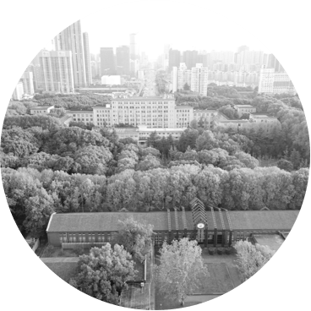
9.3 哈希(Hash)表和哈希法
哈希函数的构造
基本原则：
“均匀的哈希函数”，避免冲突情况即同义词的过度集中，
预期哈希查找的平均时间效率能够达到最佳。
如果对于关键字集合的每个关键字key，经哈希函数H(k)
映射到哈希地址集合中的任何一个地址之概率是相等的，
则称哈希函数H(key)为均匀的哈希函数。
均匀的哈希函数是指每类同义词的个数相等，或大致相等。

Slide 5
9.3 哈希(Hash)表和哈希法
哈希函数的构造
构造哈希函数的常见方法
直接定址法
平方取中法
余数法
数字分析法
折叠法

Slide 6

9.3 哈希(Hash)表和哈希法
哈希函数的构造
直接定址法：取关键字的某个线性函数值作为哈希地址。
数字分析法：对于可能出现的关键字集，事先分析这些关键字的每一位，
选择其中“若干”“随机”位构成其哈希地址。
H(key) = a$×$key+b (a$≠$ 0)
k_{1：}8 1 3 4 6 5 3 2
k_{2：}8 1 3 7 2 2 4 2
k_{3：}8 1 3 8 7 4 2 2
k_{4：}8 1 3 0 1 3 6 7
k_{5：}8 1 3 2 2 8 1 7
k_{6：}8 1 3 3 8 9 6 7
k_{7：}8 1 3 5 4 1 5 7
k_{8：}8 1 3 6 8 5 3 7
k_{9：}8 1 3 1 9 3 5 5
① ② ③ ④ ⑤ ⑥ ⑦ ⑧
该哈希函数关键字的集合和地址集合的大小完全相同，
且不存在冲突情况，T_{worst}(n) = O(1)
H(k₃) = 87

Slide 7
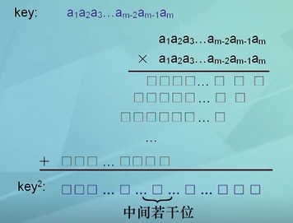
9.3 哈希(Hash)表和哈希法
哈希函数的构造
平方取中法：取关键字平方后的中间若干位作为哈希地址。
通常在选定哈希函数时不一定能知道关键字的全部情况，取其中哪几位也不一定合适；
一个数平方后的中间几位数和数的每一位都相关，由此使随机分布的关键字得到的哈希地址也是随机的；
取的位数由表长决定
中间位随机性
高于两端

Slide 8

9.3 哈希(Hash)表和哈希法
哈希函数的构造
折叠法：将关键字分割成位数相同的若干个段，各段叠加求和作为哈希地址。
key:
p₁ | p₂ | p₃ | p₄ | p₅ | p₆
移位叠加：H(key) = p₁+p₂+p₃+p₄+p₅+p₆
回折叠加：H(key) = p₁+p₂’+p₃+p₄’+p₅+p₆’
余数法：取关键字被不大于哈希表长m的某个数p除后的余数为哈希地址。
p’表示p逆序的结果
H(key) = key MOD p $(\text{p}≤m)$
一般情况下，p为质数或不含小于20质因数的合数

Slide 9
9.3 哈希(Hash)表和哈希法
哈希函数的构造
处理冲突的方法：
开放地址法
再哈希法
链地址法
公共溢出区法

Slide 10
9.3 哈希(Hash)表和哈希法
处理冲突的方法
开放地址法
当关键字key在哈希函数H(key)出现冲突的情况时，
在H(key)为起点，取一个增量d_{i}，作为下一个探测的位置。即：
对于增量d_{i}，有3种取法：
线性探测再散列： d_{i} = i (i = 1, 2, 3, … , m-1)
H_{i}(key) = (H(key) + d_{i} ) MOD m
H(key)
 |  | … |  |  | …
（H(key)为哈希函数，m为哈希表长， d_{i} 为增量）
哈希表
二次探测再散列： d_{i} = 1², -1², 2², -2², 3², … , $±$k² (k$≤$m/2)
H(key)
哈希表
 |  | … |  |  |  |  |  |  |  |  |  | …
伪随机探测再散列

Slide 11
9.3 哈希(Hash)表和哈希法
处理冲突的方法
再哈希法
链地址法
当关键字key在哈希函数H(key)出现冲突的情况时，依次采用其它哈希函数Rh_{i}计算关键字key的下一个地址，直到冲突不再发生为止。
将所有关键字为同义词的记录存储在同一线性链表中。
哈希表
 | ∧
∧
…
…
∧
H_{i}(key) = RH_{i}(key) (i = 1, 2, 3, … , k)
（RH_{i}(key) 为不同的哈希函数）
 | ∧
该方法不易产生聚集，但增加了计算时间。
H(key)
 | ∧
 | ∧

Slide 12
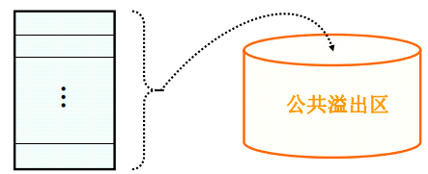
9.3 哈希(Hash)表和哈希法
处理冲突的方法
公共溢出区法
当增加关键字到哈希表中遇到冲突时，将所有同义词统一存储到“公共溢出区”中。
哈希表

Slide 13
9.3 哈希(Hash)表和哈希法
哈希查找及其分析
在给定值key对应计算的哈希地址H(key)处查找；
如果①查找不成功，根据处理冲突方法确定“下一个地址” 处查找；
重复②，直到查找成功、或遇到“结束标志”为止。
说明：
“下一个地址”和“结束标志”是由处理冲突方法决定的；
查找算法中既使用了“算术”运算，又使用了“比较”运算；
“插入”算法是在查找失败处增加新关键字；
“创建”算法可以循环调用“插入”运算实现。
“删除”运算的实现是在查找成功处删除某个数据元素。
对于某些处理冲突的方法，删除实际上是填入删除标志。

Slide 14
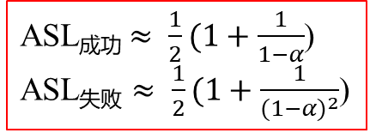
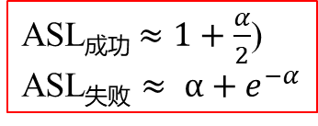
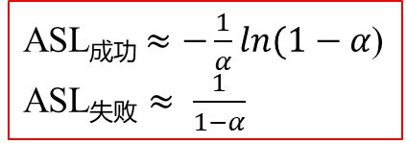
9.3 哈希(Hash)表和哈希法
哈希查找及其分析
线性探索法：
链接地址法：
ASL_{成功} $≈ \frac{1}{2}(1+\frac{1}{1−α}$)
ASL_{失败} $≈ \frac{1}{2}(1+\frac{1}{{(1−α)}^{2}}$)
ASL_{成功} $≈1+\frac{α}{2}$)
ASL_{失败} $≈ α+e^{−α}$
二次探索法：
ASL_{成功} $≈−\frac{1}{α}ln(1−α$)
ASL_{失败} $≈ \frac{1}{1−α}$
$a$称为哈希表的装填因子，即：哈希表中填入的关键字个数与哈希表长之比。

Slide 15
9.3 哈希(Hash)表和哈希法
例：设关键字序列{19, 14, 23, 01, 68, 20, 84, 27, 55, 11, 10, 79}，
哈希函数H(key) = key MOD 13，哈希表长16，并采用线性探测法
处理冲突，构造哈希表，并计算其平均查找长度ASL。
构造哈希表如下：
key
19, 14, 23, 01, 68, 20, 84, 27, 55, 11, 10, 79
H(key)
06, 01, 10, 01, 03, 07, 06, 01, 03, 11, 10, 01
14
01
68
27
55
19
20
84
79
23
11
10
0 1 2 3 4 5 6 7 8 9 10 11 12 13 14 15
ASL_{成功} = (1+1+1+2+1+1+3+4+3+1+3+9)/12=30/12

